Slide 1



Tiết 73+74+75: Bài 19: TỪ TRƯỜNG

Slide 2
I. TỪ TRƯỜNG ( TRƯỜNG TỪ )
1. Nhận biết từ trường của thanh nam châm.
Thí nghiệm gồm những dụng cụ gì?
Mục đính của thí nghiệm là gì?
Nêu cách tiến hành thí nghiệm

Slide 3
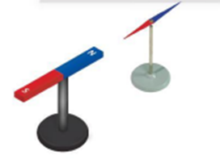
I. TỪ TRƯỜNG ( TRƯỜNG TỪ )
1, Nhận biết từ trường của thanh nam châm.

Slide 4
I. TỪ TRƯỜNG ( TRƯỜNG TỪ )
1. Nhận biết từ trường của thành nam châm.
Ngoài kim nam châm, ta có thể dùng các vật nào khác để phát hiện từ trường không?
-Ngoài nam châm, ta có thể dùng cảm biến từ trường hoặc dây dẫn mang dòng điện để phát hiện từ trường.

Slide 5
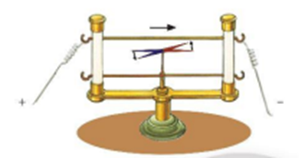

I. TỪ TRƯỜNG ( TRƯỜNG TỪ )
2. Nhận biết từ trường của dây dẫn mang dòng điện.
Thí nghiệm Oersted cho thấy có điểm nào giống nhau giữa không gian quanh nam châm và dòng điện ?
Không gian xung quanh nam châm, xung quanh dòng điện tồn tại từ trường ( trường từ ).

Slide 6

I. TỪ TRƯỜNG ( TRƯỜNG TỪ )
2. Nhận biết từ trường của dây dẫn mang dòng điện.
- Từ trường tác dụng lực từ lên vật liệu từ đặt trong nó.

Slide 7
Luyện tập
Xung quanh vật nào sau đây có từ trường?
a) Bóng đèn điện đang sáng.
b) Cuộn dây đồng nằm trên kệ.
Trả lời :
a) Xung quanh bóng đèn điện đang sáng có từ trường vì lúc này trong bóng đèn điện có dòng điện chạy qua.
b) Xung quanh cuộn dây đồng nằm trên kệ không có từ trường vì trong cuộn dây không có dòng điện.

Slide 8
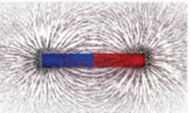
II. TỪ PHỔ.
1. Thí nghiệm quan sát từ phổ của 1 nam châm.
Thí nghiệm gồm những dụng cụ gì?
Mục đính của thí nghiệm là gì?
Nêu cách tiến hành thí nghiệm
Các em hãy nhận xét về hình dạng sắp xếp mạt sắt ở xung quanh nam châm ?
Đáp án : Hình ảnh các đường mạt sắt sắp xếp xung quanh nam châm được gọi là tư phổ.

Slide 9
II. TỪ PHỔ.
1, Thí nghiệm quan sát từ phổ của 1 nam châm.
- Từ phổ cho ta một hình ảnh trực quan về từ trường.
- Hình dạng sắp xếp mạt sắt ở xung quanh nam châm:
+ Các mạt sắt xung quanh nam châm được sắp xếp thành những đường cong kín nối từ cực này sang cực kia của nam châm.
+ Càng ra xa nam châm, các đường này càng thưa dần và mở rộng ra.

Slide 10

II. TỪ PHỔ.
1, Thí nghiệm quan sát từ phổ của 1 nam châm.
- Hình ảnh các đường mạt sắt sắp xếp xung quanh nam châm được gọi là từ phổ.
- Từ phổ cho ta một hình ảnh trực quan về từ trường.

Slide 11
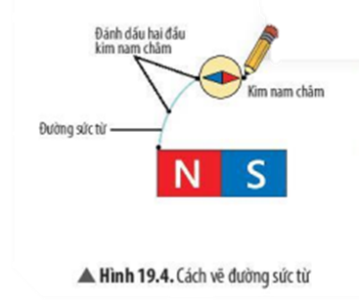
III. ĐƯỜNG SỨC TỪ.
1. Tìm hiểu về đường sức từ.
Thí nghiệm gồm những dụng cụ gì?
Mục đính của thí nghiệm là gì?
Nêu cách tiến hành thí nghiệm
Em hãy xác định cực Bắc và Nam của kim nam châm trong Hình 19.4?
Cực Bắc của kim nam châm là đầu màu đỏ (kí hiệu bằng chữ N), cực Nam của kim nam châm là đầu màu xanh (kí hiệu bằng chữ S).

Slide 12
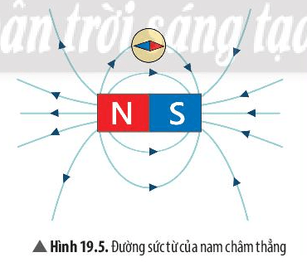
III. ĐƯỜNG SỨC TỪ.
2. Cách vẽ đường sức từ.
Mỗi đường sức từ có một chiều xác định. Bên ngoài nam châm, đường sức từ đi ra từ cực Bắc, đi vào cực Nam của nam châm
Nơi nào từ trường mạnh thì đường sức từ mau (dày), nơi nào từ trường yếu thì đường sức từ thưa

Slide 13
II. ĐƯỜNG SỨC TỪ.
- Các đường sức từ cho phép mô tả từ trường.
- Hướng của đường sức từ tại một vị trí nhất định được quy ước là hướng nam – bắc của kim la bàn đặt tại vị trí đó.

Slide 14
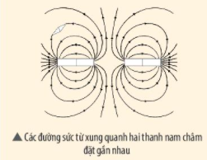
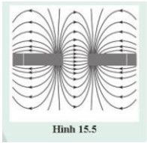
Luyện tập
Cho 2 thanh nam châm đặt gần nhau, hãy xác định các cực của hai thanh nam châm

Slide 15
Luyện tập
a) Hãy nhận xét về hình dạng đường sức từ Hình 19.5 và sự sắp xếp các mạt sắt ở từ phổ Hình 19.3
b) Có thể nhận biết từ trường mạnh yếu qua các đường sức từ không?

Slide 16
Luyện tập
Trả lời
a) Hình dạng đường sức từ Hình 19.5 giống với sự sắp xếp các mạt sắt ở từ phổ Hình 19.3:
- Chúng đều là những đường cong khép kín nối từ cực này sang cực kia của nam châm.
- Càng ra xa nam châm, các đường này càng thưa dần và mở rộng ra.

Slide 17
Luyện tập
Trả lời
b) Có thể nhận biết từ trường mạnh yếu dựa vào độ mau, thưa của các đường sức từ: chỗ đường sức từ càng mau thì từ trường càng mạnh, chỗ đường sức từ càng thưa thì từ trường càng yếu.

Slide 18
Vận dụng
Câu 1 : Từ hình ảnh của các đường sức từ (Hình 19.5), hãy nêu một phương pháp xác định chiều của đường sức từ nếu biết tên các cực của nam châm.
Câu 2 :Khi quan sát từ phổ của nam châm, ta biết được các đặc điểm nào của từ trường xung quanh nam châm?

Slide 19
Vận dụng
Trả lời
Câu 1: Khi biết tên các cực của nam châm, chúng ta có thể xác định chiều của đường sức từ bằng cách áp dụng quy ước: bên ngoài nam châm, các đường sức từ có chiều đi ra từ cực Bắc, đi vào cực Nam của nam châm.

Slide 20
Vận dụng
Trả lời
Câu 2 : Khi quan sát từ phổ của nam châm, ta biết được:
Vùng có từ trường
Hình dạng nam châm
Vùng có từ trường mạnh hay yếu

